Slide 1


МІНІСТЕРСТВО ОСВІТИ І НАУКИ УКРАЇНИ
ІВАНО-ФРАНКІВСЬКИЙ НАЦІОНАЛЬНИЙ ТЕХНІЧНИЙ УНІВЕРСИТЕТ НАФТИ І ГАЗУ
Інститут архітектури та будівництва ''ІФНТУНГ-ДонНАБА''
Кафедра Будівництва
МАГІСТЕРСЬКА РОБОТА
на тему: Спорудження 10-ти поверхового будинку у м. Рівне із аналізом методик розрахунку енергоефективності будівель
Виконав студент Василь МОРКВА
Керівники: к.т.н., доц. Ігор ПАЛІЙЧУК
Івано-Франківськ – 2025

Slide 2
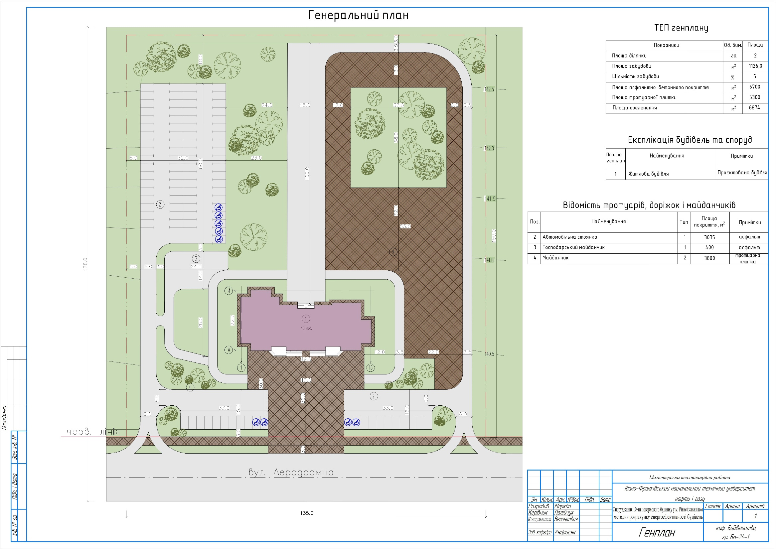

Slide 3
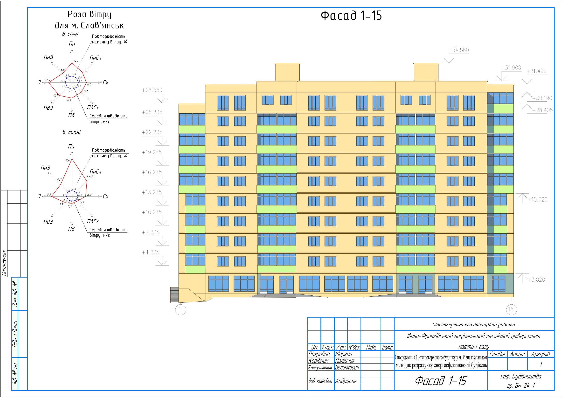

Slide 4
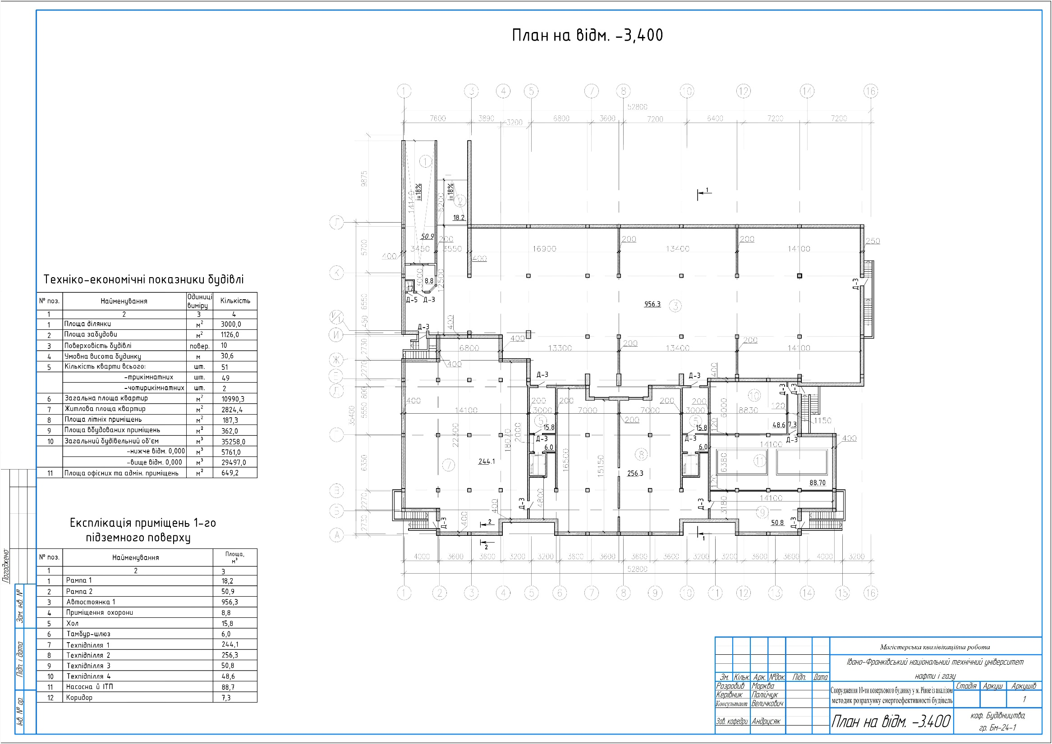

Slide 5
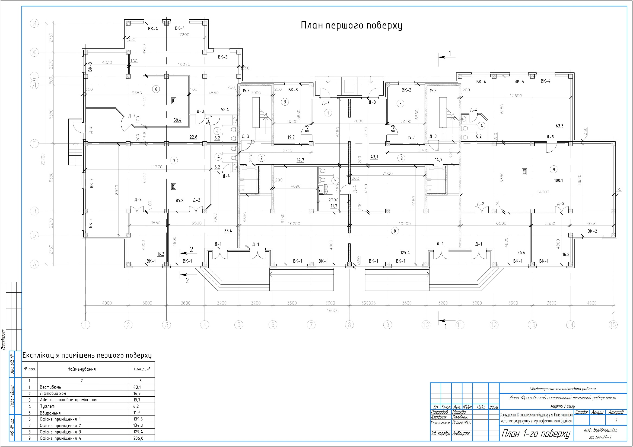

Slide 6
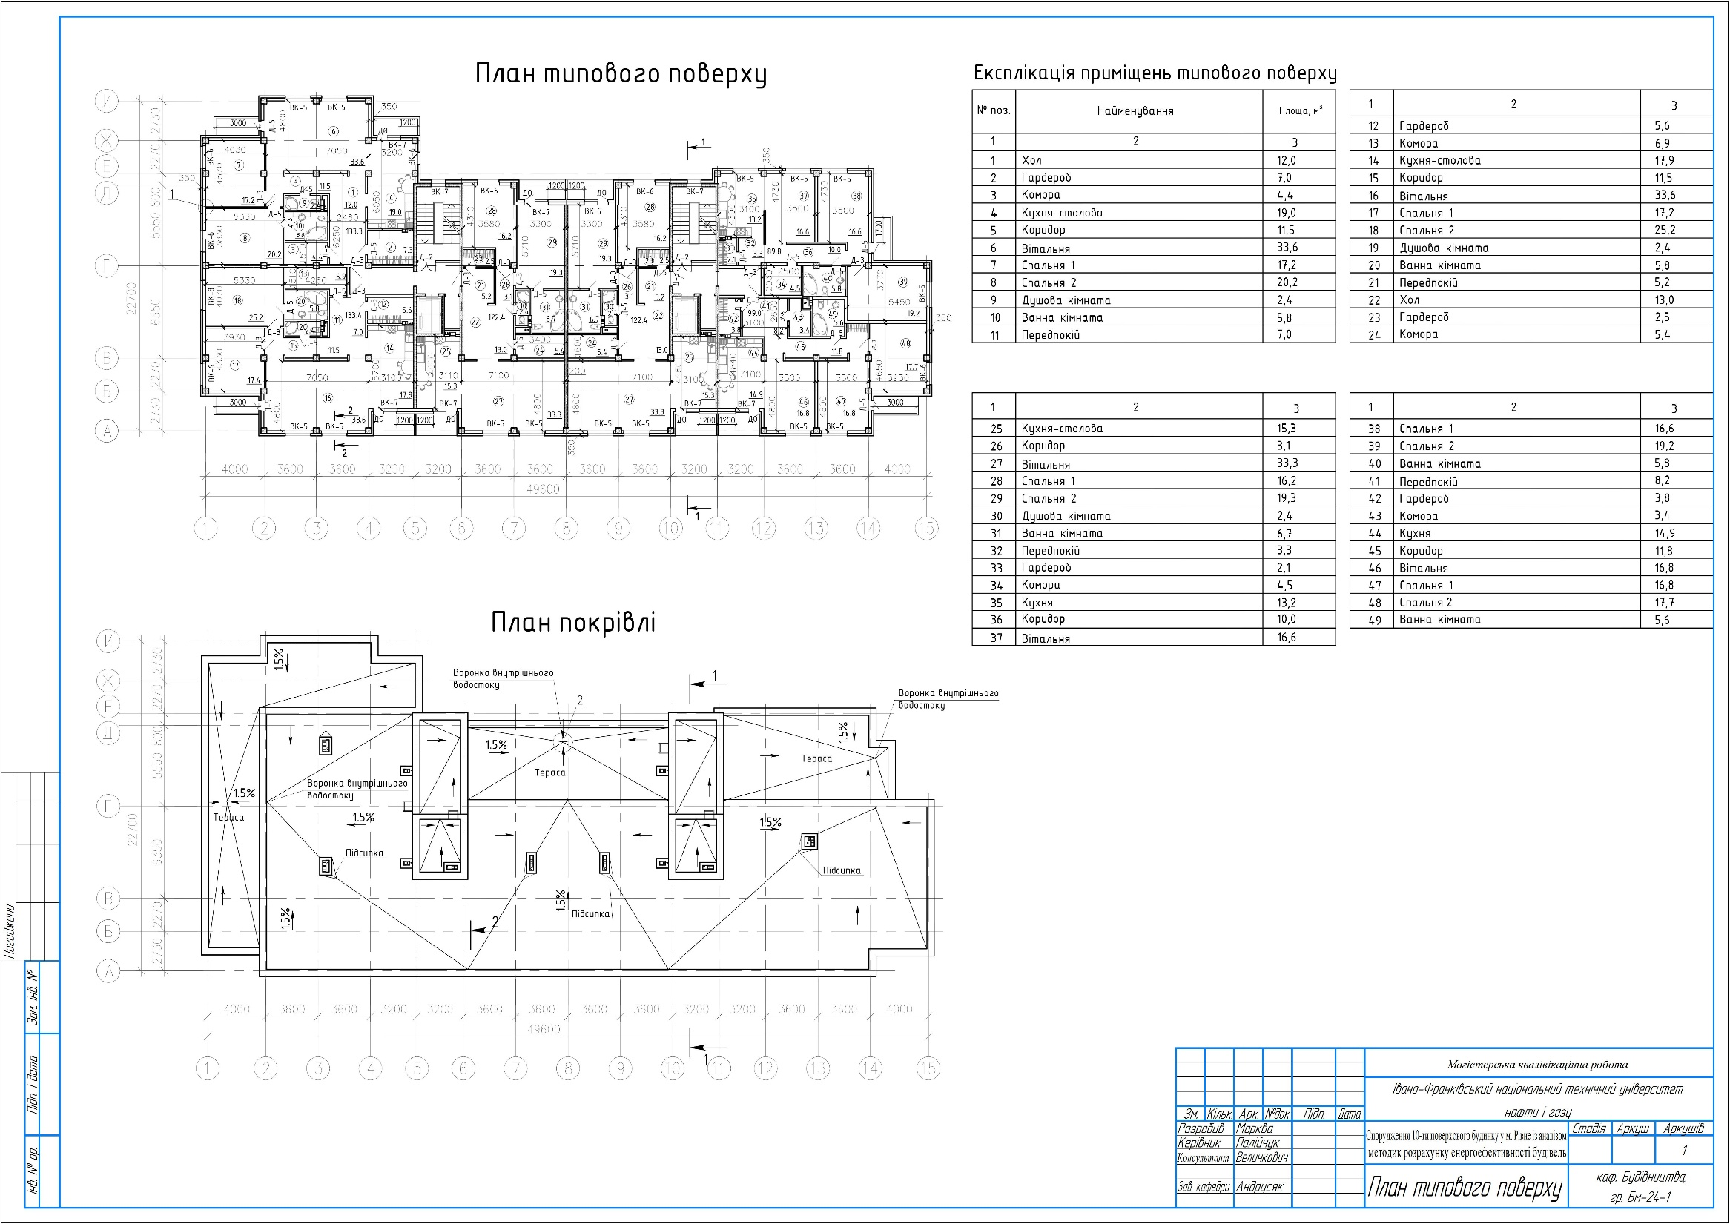

Slide 7
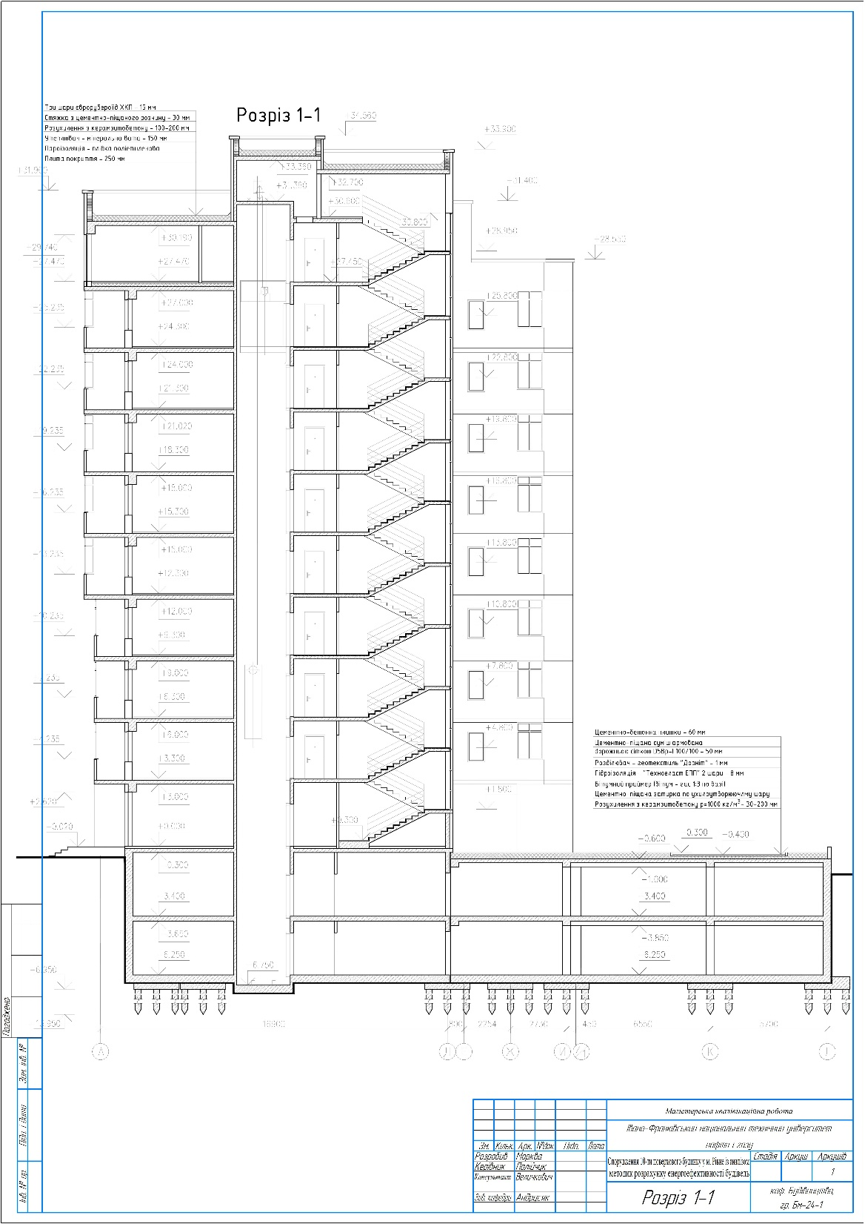

Slide 8
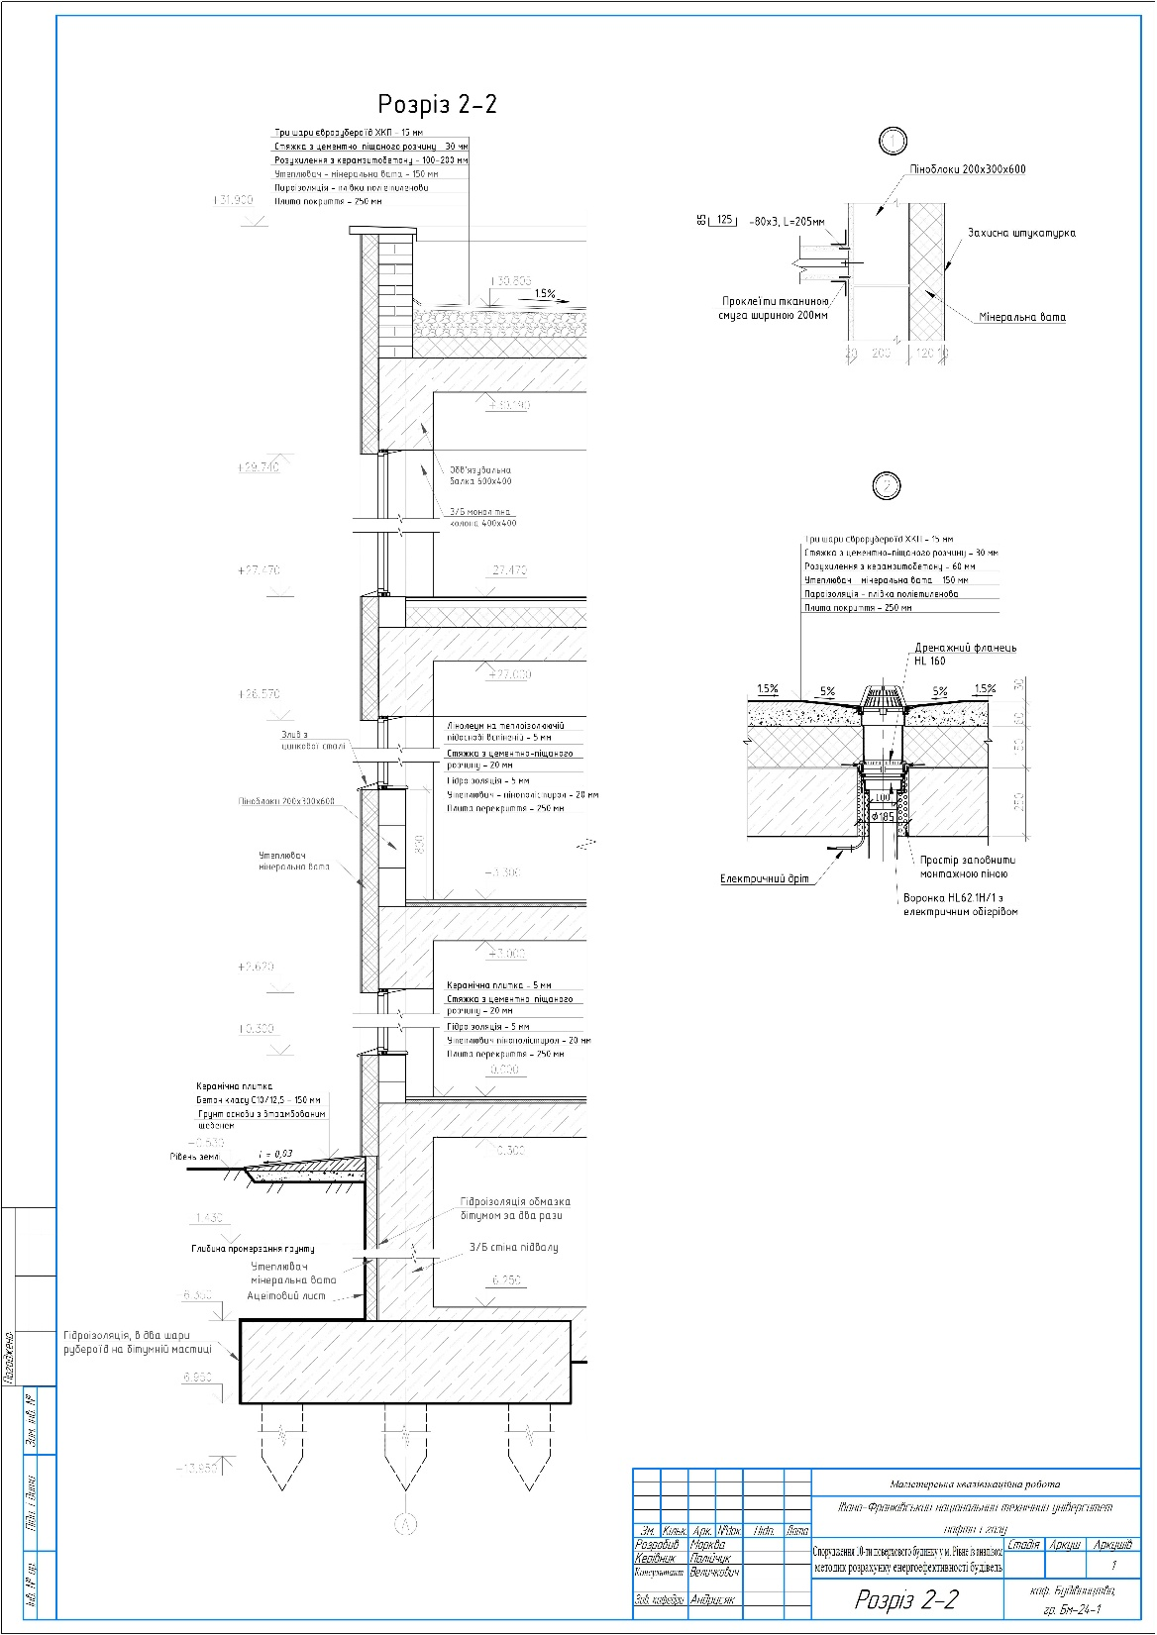

Slide 9
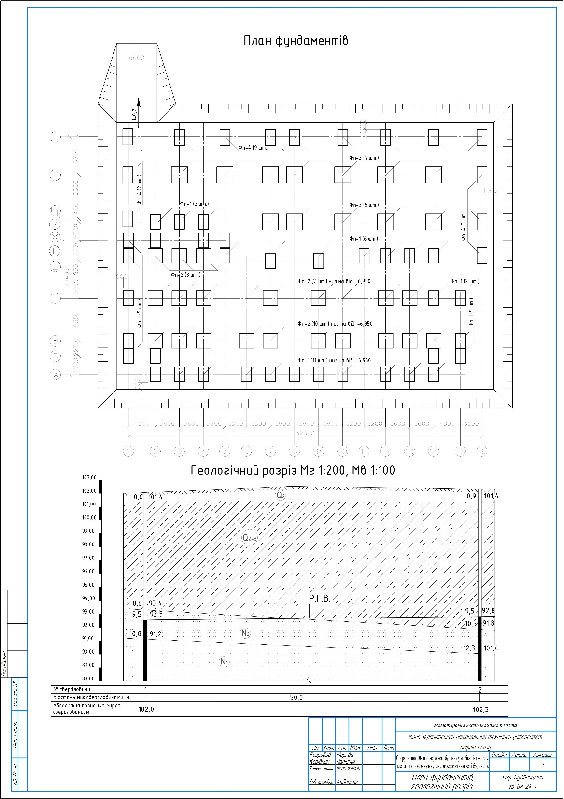

Slide 10
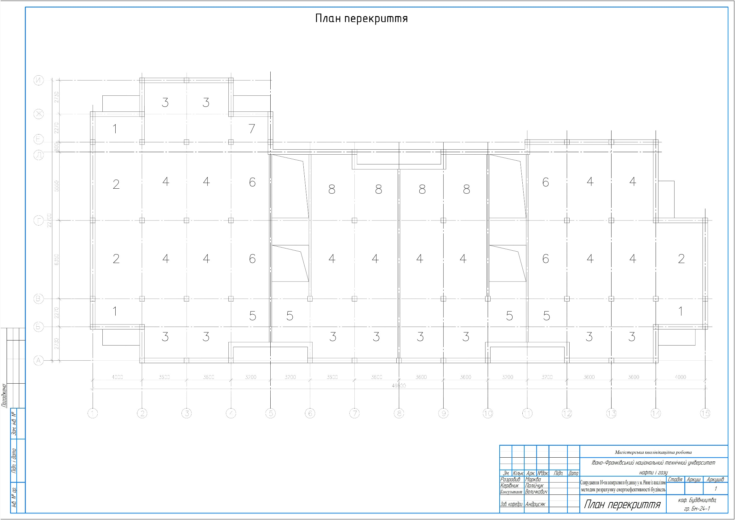

Slide 11
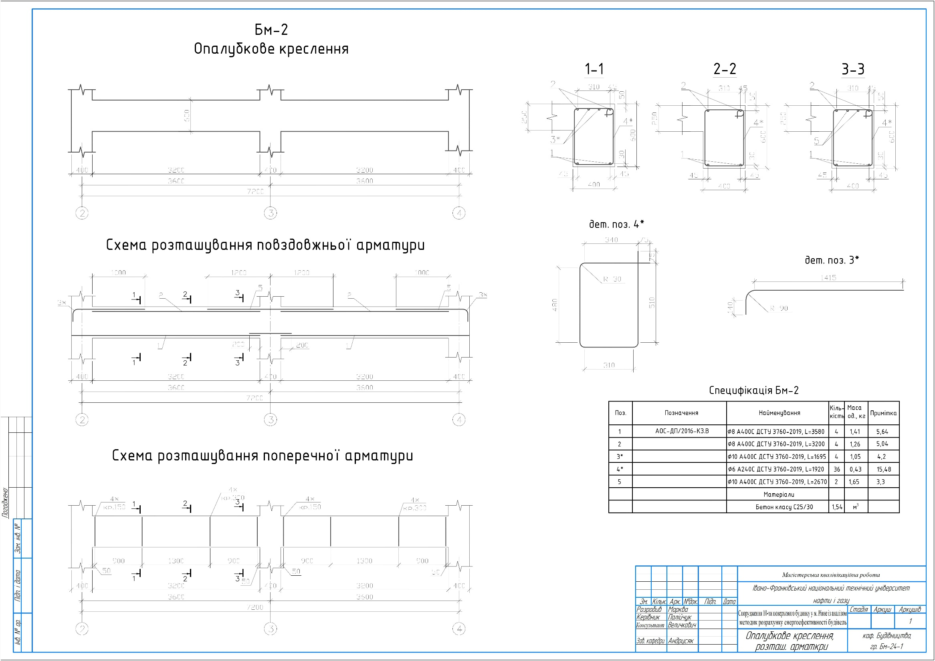

Slide 12
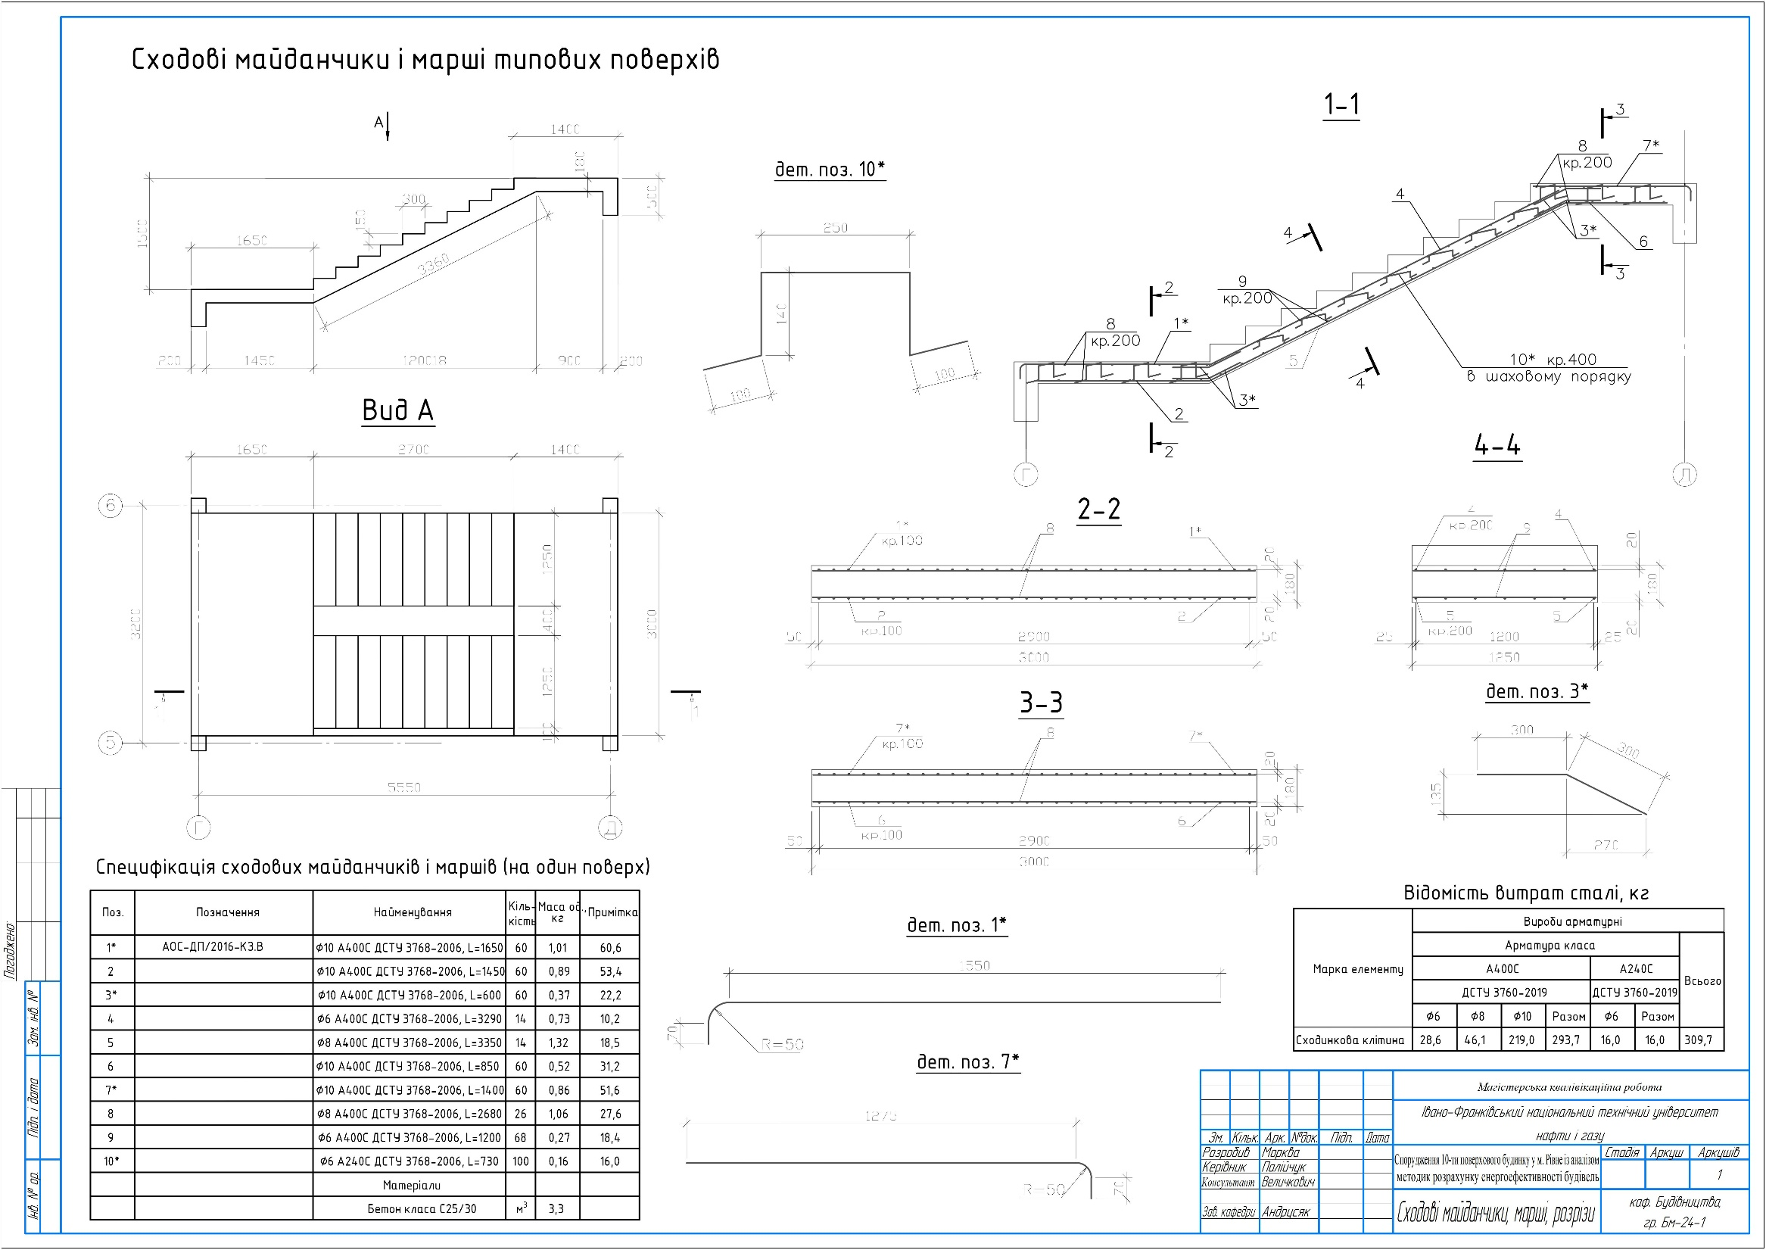

Slide 13
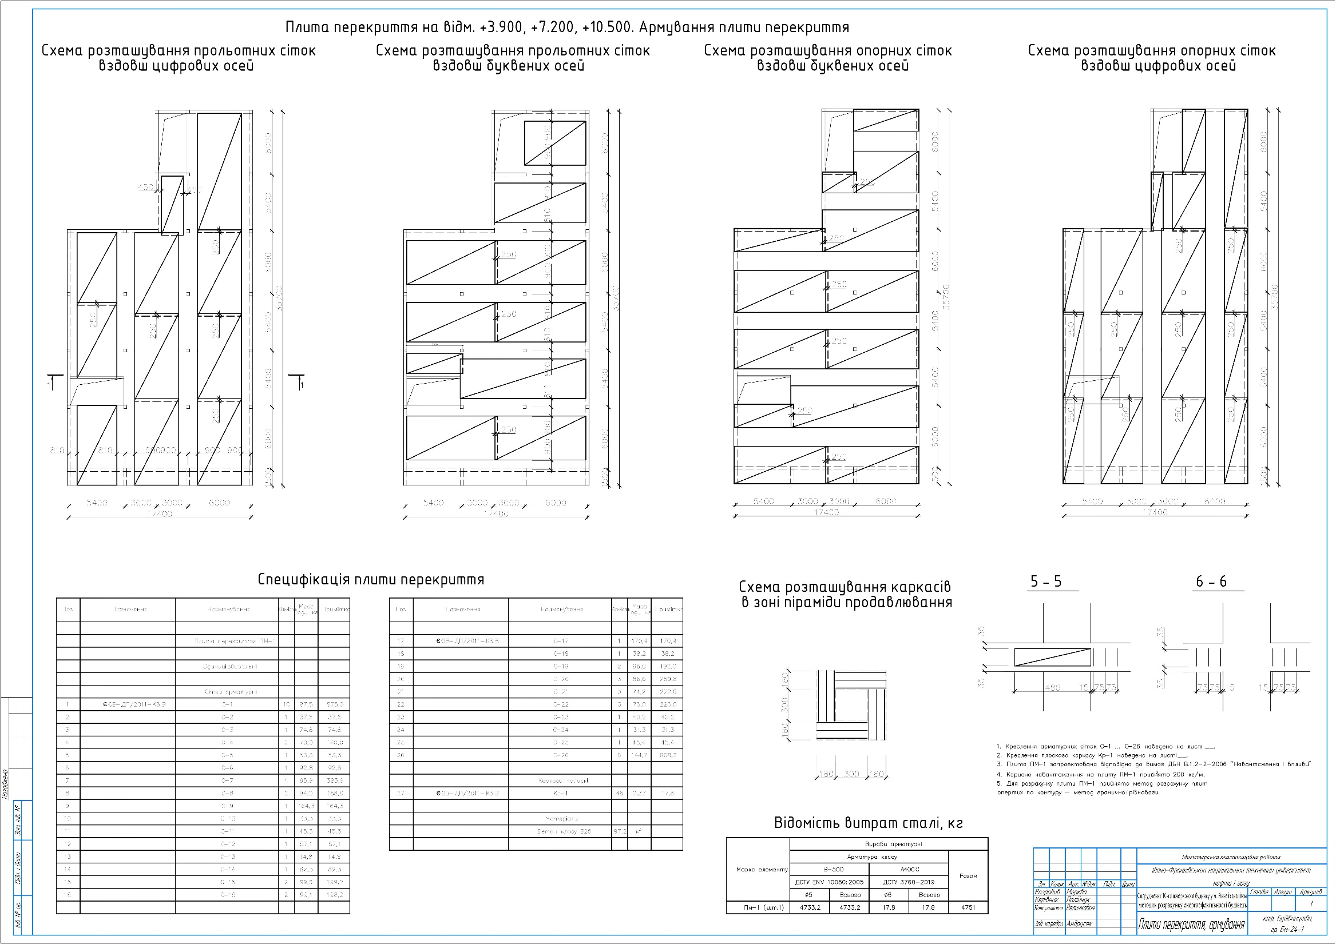

Slide 14
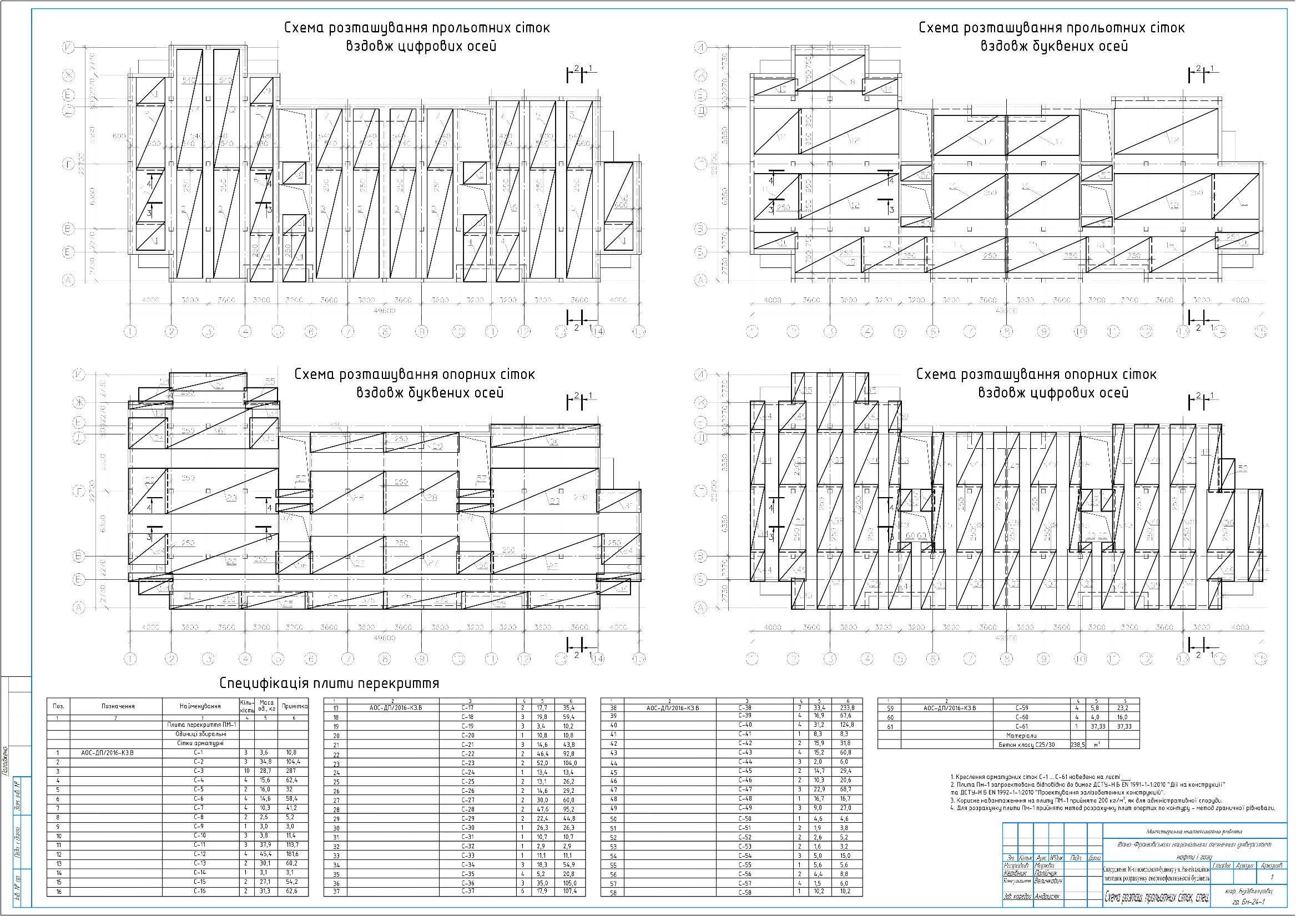

Slide 15
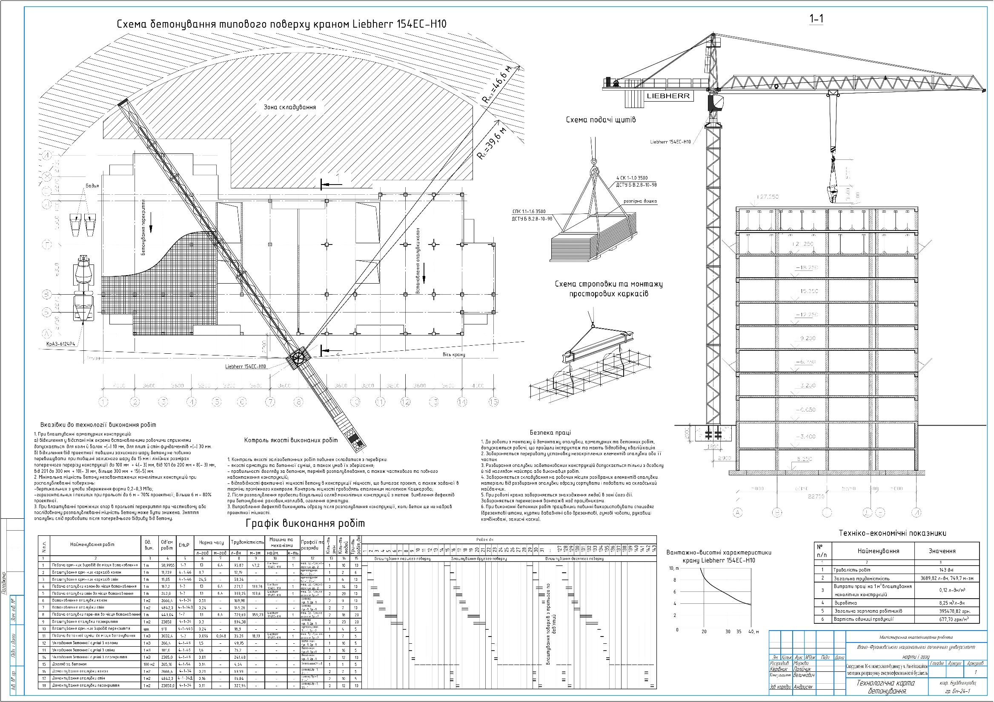

Slide 16
